Slide 1
核心素养视野下化学史---
在中学化学教学中的应用
马春惠
2021.11.10

Slide 2
省优质课-南充高中

Slide 3
省优质课-资阳

Slide 4
省优质课-资阳

Slide 5
省优质课-泸州

Slide 6
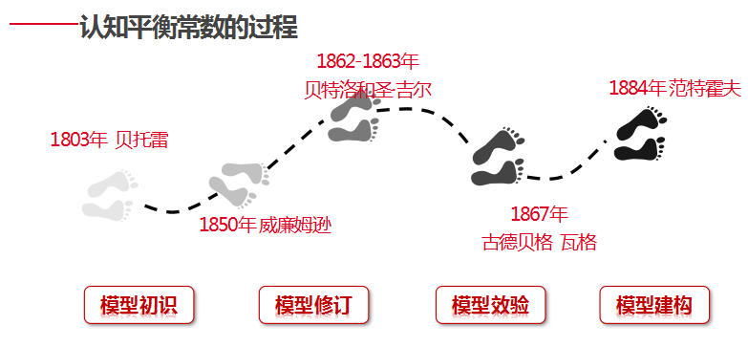
省优质课-德阳中学

Slide 7
省优质课-广元

Slide 8
省优质课-自贡

Slide 9
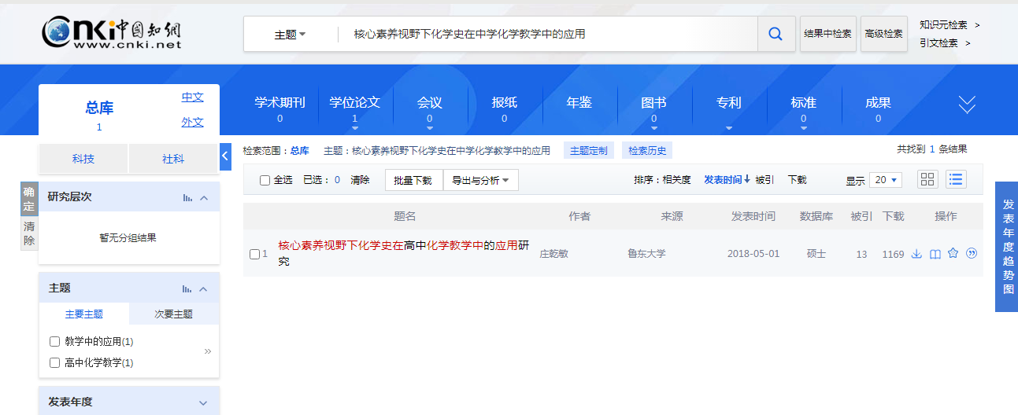
一、化学史研究情况及研究意义

Slide 10
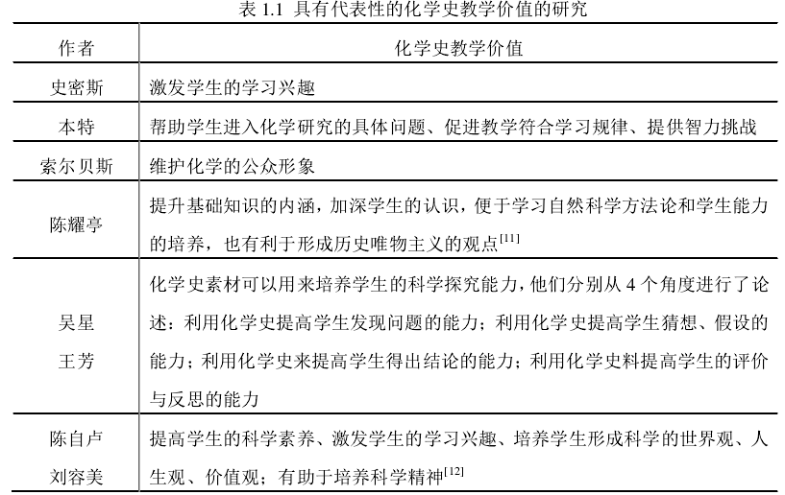
有关化学史教学价值的研究

Slide 11
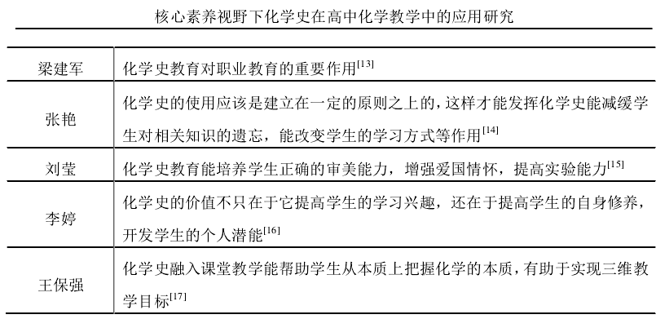

Slide 12
通过综述已有的化学史教学价值的研究发现，化学史教学意义转向两种目标的融合。总的来说，对化学史教学价值的研究集中在对知识掌握的影响、学生品德的影响、价值定向的影响以及能力提高的影响等方面。由此可以看出，化学史教学价值的相关研究成果非常丰富，有关化学史教学价值的认识在理论上也是比较全面、深刻的。也就是说，化学史教育的多重价值得到了普遍认可。
相比化学史教学价值的研究之丰富，有关化学史教学策略的研究显得相对单薄。其中比较典型研究有国平、谭中传、王和金、王保强等人的策略研究。谭中传提出在进行化学史教学时要创设情境，激发兴趣；突出重点与突破难点等相关策略，并指出化学史的使用要适时适度，过度的使用化学史会导致偏离重心。王和金提出了要结合元素知识、化学概念、化学理论教学的不同特点进行化学史教学的观点。王保强提出化学史融入课堂 HPS 教学模式和多元化教学模式。

Slide 13
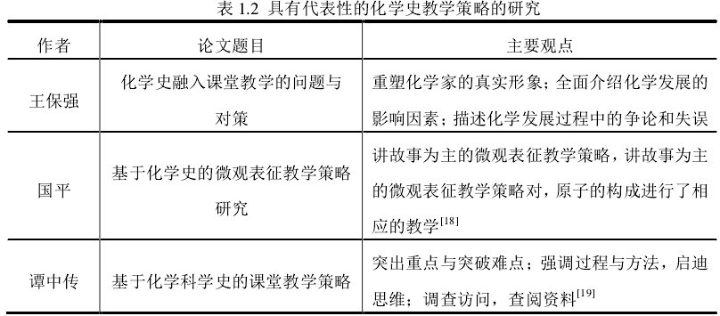
有关化学史教学策略的研究

Slide 14
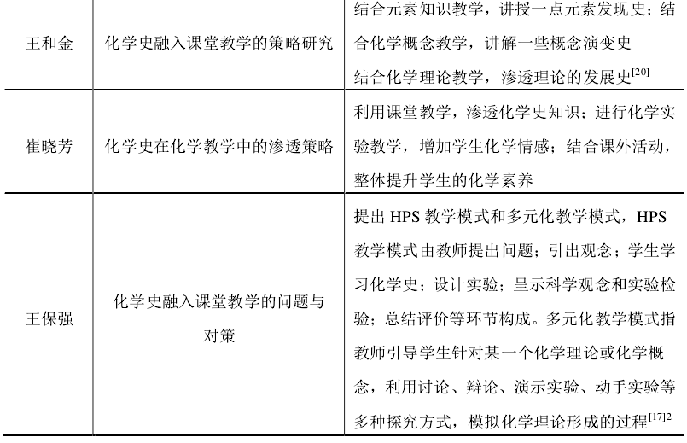

Slide 15
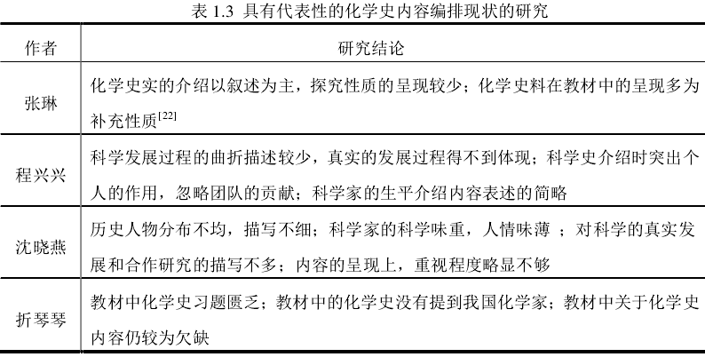
有关化学史内容编排现状的研究
从这些研究中我们能够发现：化学史在教材中的编写和呈现还存在一些不足，那么化学教师在进行化学史教学时就要辩证地看待教材，应该广泛查阅资料，而不局限于教材。当然，这也从另一个侧面说明了教师在化学史教学中要想达到更理想的教学效果，需要花费相当的精力考虑如何实施化学史教学才能充分发挥化学史的教学价值。

Slide 16
研究意义
1.为发展学生的化学学科核心素养开辟一条途径
细查化学史的发展历程，科学家在进行研究时所运用的辩证推理、洞察细微、宏微结合以及所表现出的不屈不挠、严谨求实的科学精神与今天所倡导的化学核心素养的五个维度——宏观辨识与微观探析、变化观念与平衡思想、科学探究与创新意识、科学态度与社会责任不谋而合。化学史具有的丰富的教学价值可以帮助我们达成发展学生核心素养的目标。

Slide 17
2.有助于一线教师更好的实施化学史教学
化学史研究有利于教师重新审视化学史的教学价值，帮助教师在具体的教学中优化化学史教学设计。梳理教材中的化学史内容，有助于为教师在进行化学史教学时提供线索，抛砖引玉。所提出的核心素养视野下化学史在高中化学教学中的应用策略，涵盖目标的设置、素材的选取、问题的设置、情境的创设等细节，能够帮助教师掌握化学史教学的章法，正确的进行化学史素材的选取以及正确的使用化学素材。

Slide 18
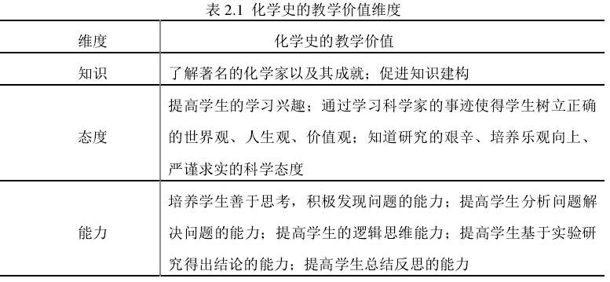
二、化学史与化学学科核心素养
基于化学史教学的价值分析发现，化学史教学是发展学生化学核心素养的有效途径之一，在大力发展化学学科核心素养的当下，如何理清化学史教学与化学核心素养的关系是基于化学史发展学生化学核心素养的前提。

Slide 19
二、化学史与化学学科核心素养
1.化学史教学与“宏观辨识与微观探析”素养
化学是运用微观层面的知识来解释宏观的现象、宏观性质，宏微结合是化学学科的思维方式，这种思维方式影响着科学家对化学世界的探索。在课程改革的推进下，高中化学教学将发展学生的能力以及综合素质放在突出重要的位置，尤其是在化学学科核心素养提出之后，让学生学会思维的方式和方法，比掌握知识更加重要，化学想要教会学生的不只是书本上的死知识，更重要是让学生掌握活的思维。在化学科学的发展过程中，化学家发现真理往往是基于对宏观物质的细致观察，再基于宏观物质的认识去微观世界探求产生现象的本质。了解相关的化学史，不仅为教师提供授课的思路，而且可以根据科学家的障碍点预测学生的理解的难点，结合相关的化学史教学让学生从横向、纵向多角度、多层次上上认识丰富的物质，并且知道从宏观、微观两个角度去认识物质，分析解决实际问题。

Slide 20
2. 化学史教学与“证据推理与模型认知”素养
化学核心素养的“证据推理与模型认知”维度要求学生能够具有证据推理的意识，并能基于所获取的证据大胆提出假设。在进行化学学习时，尤其是在进行实验探究时，培养学生发现问题、提出问题、记录现象、收集证据、分析推理、得出结论等能力是新课标所要求的。通过对比分析，我们能够发现这些方法正是让学生模仿科学家的研究历程。例如，门捷列夫在研究元素周期律的时候，对前人的工作做了推理分析，将原子量按照大小排列，发现呈现周期性。并且门捷列夫对未发现的元素做出预测。门捷列夫建立的元素周期表为我们学习化学元素建立了一个相当重要的模型。

Slide 21
3. 化学史教学与“科学探究与创新意识”素养
科学家在探究的过程中必然包含着观察、假说、实验等众多因素，很多物质的发现和理论的提出都是基于科学家根据物质的外在特征提出假设，然后一步步的深入到微观去探求本质。例如，学生在学习原子结构相关知识的时候，为其创设学生“未知的”、“真实的”、“动态的”情境，引导学生沿着卢瑟福的研究思路去重新探究、推理形成学生的“核式原子结构模型”。在这样的过程中，学生的学习热情是饱满的，学习态度是积极的。然而我们的探究并不局限于此，探究之后再利用后来科学家的研究引发学生的认知冲突，让其明白科学是动态变化的，不是一成不变的，原本人们信奉的真理，一段时间后也可能被推翻，这就要求新时代培养的学生也应该具备敢于质疑的精神，勇于提出自己的见解。

Slide 22
4. 化学史教学与“科学态度与社会责任”素养
科学家在探究的过程中所体现的对科学的热爱，对科学探究的执着，以及在失败的时候的不折不挠的精神都能够熏陶学生引导学生形成正确的价值观念。例如，学生在学习工业合成氨时能够了解这部分历史是非常有意义的，一方面是为了让学生体会科学家思考问题的角
度和思维方式，要合成氨，首先应该考虑的问题是该反应能否发生。与此同时让学生去体会到他们的成功和失败，感受艰辛、坚持、严谨等科学精神。第一次世界大战时，哈伯为法西斯研制化学武器，助纣为虐，造成近百万无辜生命的伤残，他既是魔鬼又是“用空气造面包”的天使，通过呈现形象饱满的哈伯，让学生建立正确的价值观，能够体会到作为一个合格公民在社会中应该承担的责任和义务，从而实现化学核心素养之科学态度与社会责任素养。

Slide 23
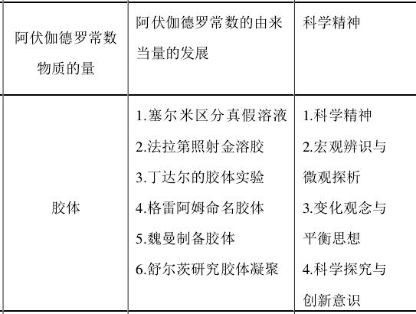
三、化学史素材案例开发的研究

Slide 25
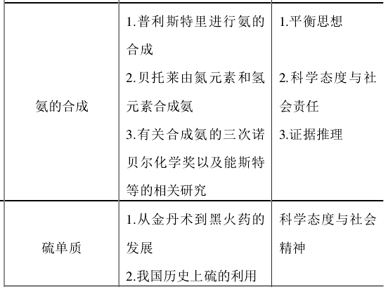

Slide 26
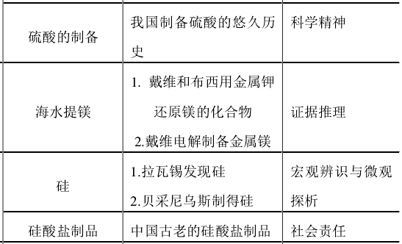

Slide 27
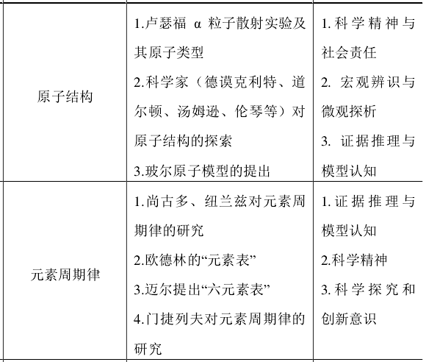

Slide 28
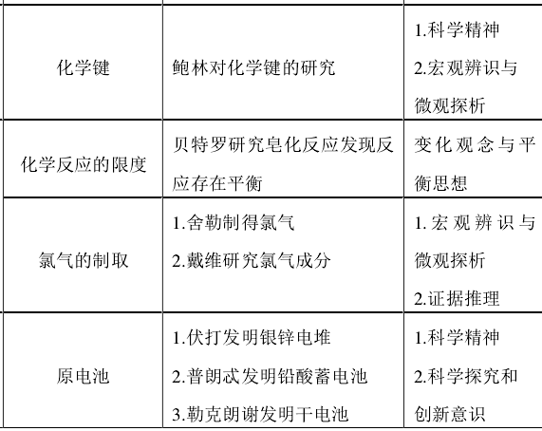

Slide 29
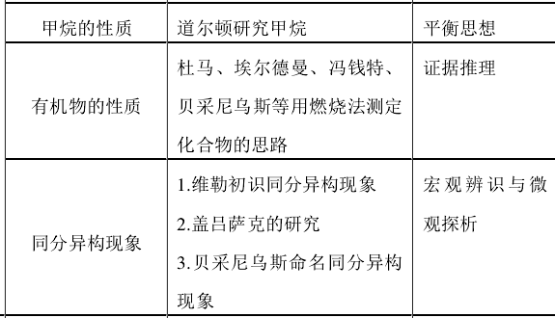

Slide 30
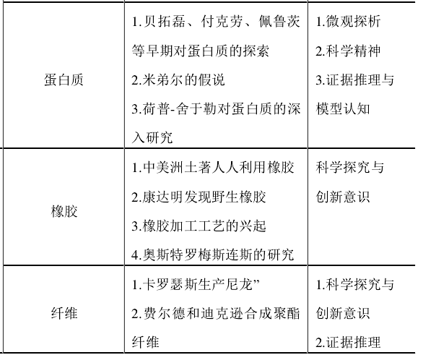

Slide 31
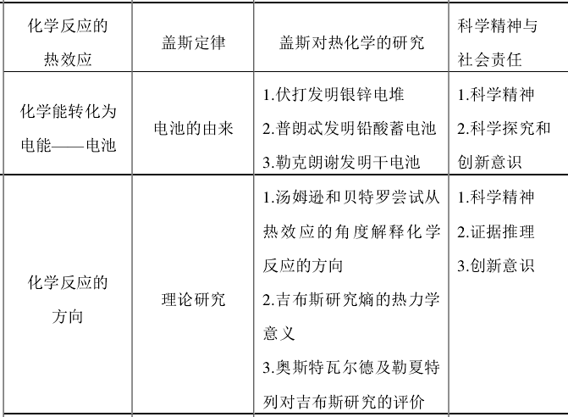
相比必修的内容，《化学反应原理》模块更加富有张力，而且更加凸显科学性和新内容，这就无形中增大教师教学设计的难度，要总揽全局把握整体框架，注重知识的发展性与连续性，而知识发展的过程就是历史前进的过程。

Slide 32
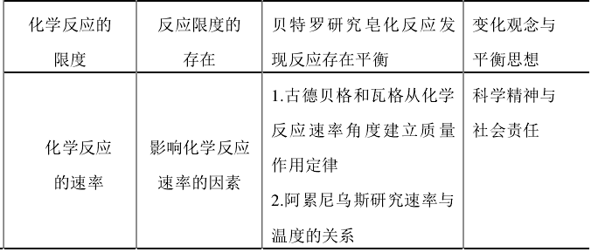

Slide 33
经过以上的整理我们发现，在高中化学教学中蕴含了丰富的化学史内容，而这些化学史内容很多是与知识的产生过程紧密相联的，这也就从另一个角度印证了，化学史的教学价值不单单是开阔学生的视野，提高学生的兴趣，而是直接与知识点紧密联系的。学生学习科学知识的过程与科学家探寻研究的过程存在一定的相似性，带领学生去感受科学家的思维，重演历史，是非常有必要的。但是值得注意的是，我们所说的重演并不是完整、机械的重演，这种重演是要经过精心设计的，这种设计一定是要充分考虑学生的认知特点和水平的，这也就意味着教师在进行教学设计的时候要辩证性的选取化学史素材。

Slide 34
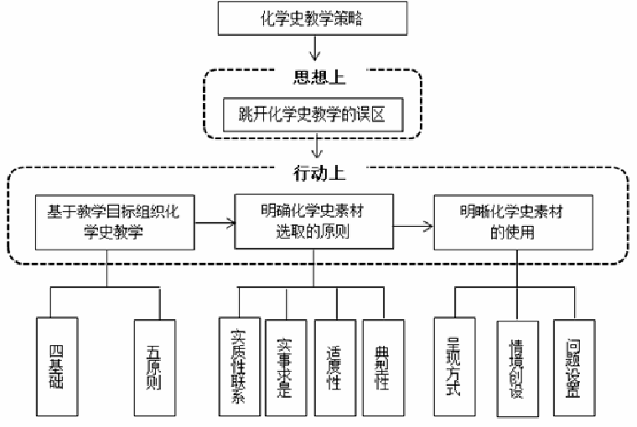
四、核心素养视野下化学史在高中化学教学中的应用策略
核心素养视野下的化学史教学策略框架

Slide 35
五、基于发展学生化学核心素养的化学史教学注意点
1.明确化学史素材的选取原则
2.化学史素材与教学内容具有实质性的联系
3.要实事求是，保证化学史素材的客观性与科学性
4.选取的化学史素材要具有典型性
5.明晰化学史素材的使用路径

Slide 36
五、化学史材料的获取
获取化学史素材的方式有很多，比如查阅文献、有关化学史的书籍等，在这里推荐丁绪贤的《化学史通考》、张家治的《化学史教程》、李乔苹的《中国化学史》、陈耀亭等编著的《化学史教育的基础化学》。需要引起注意的是，在基于化学史进行教学设计时一定要避免受网络信息的干扰，避免把搜集的化学史素材拿来就用，而不考虑事件的真实性和科学性的片面做法。

Slide 37
感谢聆听！
敬请指导！

